Slide 1

СИНТАКСИЧЕСКИЕ НОРМЫ.
Грамматическая синонимия.
Русский язык
Подготовка к ЕГЭ
Шалагинова Анжела Юрьевна

Slide 2

Замена придаточных предложений причастными оборотами невоз­можна, если в придаточном определительном:
1.Сказуемое выражено формой будущего времени; | Мы хотим поехать на Олимпийские игры, которые будут проходить в Пекине. Приходи на мой концерт, ко­торый состоится в нашей школе.

Slide 3
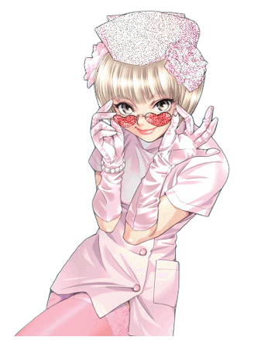
2. В главной части сложноподчиненного предложения есть указательное слово (тот, того); | Голос отца не имел того выражения доброты, которое всегда меня радовало и привлекало.
3.Сказуемое выражено формой условного наклонения (т.е. при сказуе­мом есть частица бы); | Нашему российскому футболу нужны опытные тренеры, которые научили бы спортсменов играть интересно, в полную силу.

Slide 4

4.Если союзное слово который стоит в косвенном падеже с предлогом. Обратите внимание! Чаще всего этот случай используется в заданиях ЕГЭ! | Она без памяти любила сына, в кото­ром видела черты своего покойного мужа. Летчик, о котором писали га­зеты, стал гостем телестудии. Из-за ближайшей избы выехали всадники, на которых было надето то-то невооб­разимое.

Slide 5

Обратите внимание!
Синонимическая замена придаточной части сложноподчиненного предложения причастным оборотом невозможна, если в главной части сложноподчиненного предложения есть указатель­ное слово (тот, того и т.д.):
Голос отца не имел того выражения доброты, которое всегда меня радовало и привлекало.

Slide 6

Переходим к тесту !

